Slide 1
Тест по творчеству И. А. Бунина и А. И. Куприна
11 класс

Slide 2
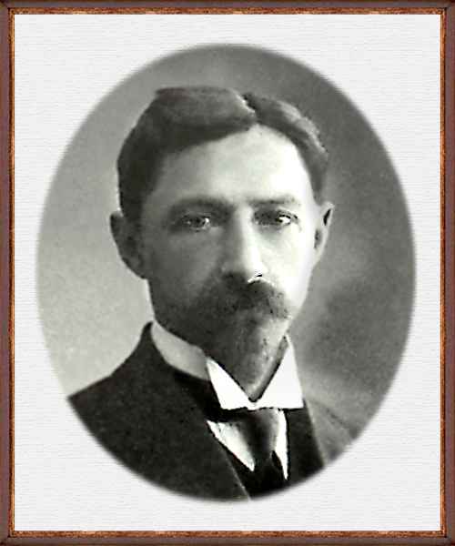
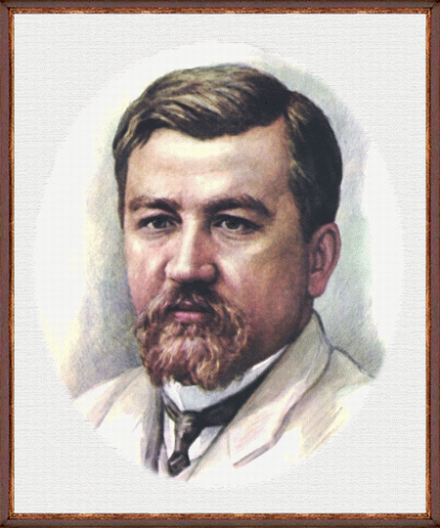
Кому из писателей была присуждена Нобелевская премия?
И. А. Бунин
А. И. Куприн

Slide 3
Какой рассказ о любви не принадлежит перу Бунина?
«Солнечный удар»
«Лёгкое дыхание»
«Гранатовый браслет»
«Тёмные аллеи»

Slide 4
Основные проблемы творчества Бунина (исключить лишнее)
Любовь
Революция
Смерть
Память о России

Slide 5
Кому из писателей принадлежит дневник «Окаянные дни»?
И. А. Бунин
А. И. Куприн

Slide 6
В каком произведении герой считает «гордыми призваниями человека» науку, искусство и свободный физический труд?
«Господин из Сан-Франциско»
«Поединок»
«Олеся»
«Чистый понедельник»

Slide 7
Кто из героев произведений Куприна в своём монологе несколько раз повторяет евангельское «Да святится имя твоё»? Кому адресованы эти слова?
Желтков - Богу
Ромашов - Шурочке
Желтков – Вере Шеиной

Slide 8
Отметьте произведения Бунина, главной темой которых является любовь
«Чистый понедельник»
«Господин из Сан-Франциско»
«Лёгкое дыхание»

